Slide 1


DECARBONIZACE dle FIT FOR 55 aneb
Příležitosti, hrozby a výzvy pro chemii
Jaroslav Suchý, Ivan Souček
Svaz chemického průmyslu ČR
Chemické fórum
Ústí nad Labem, 25.11.2021

Slide 2
Agenda
Zelená dohoda pro Evropu a klimatické cíle.
Dekarbonizace chemického průmyslu
Balíček FF55
Závěry

Slide 3
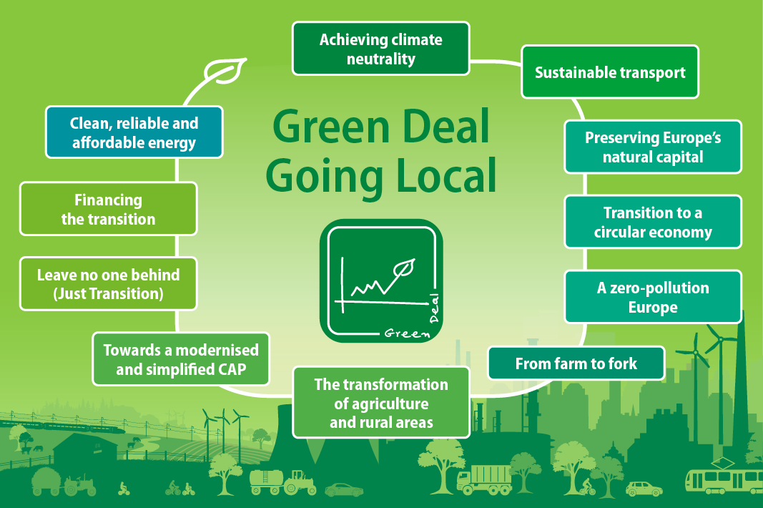
Zelená dohoda pro Evropu

Slide 4
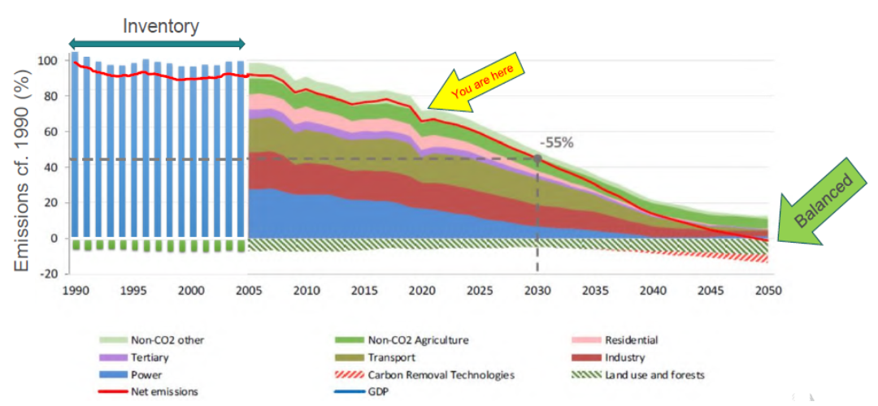
Cesta ke klimatické neutralitě

Slide 5
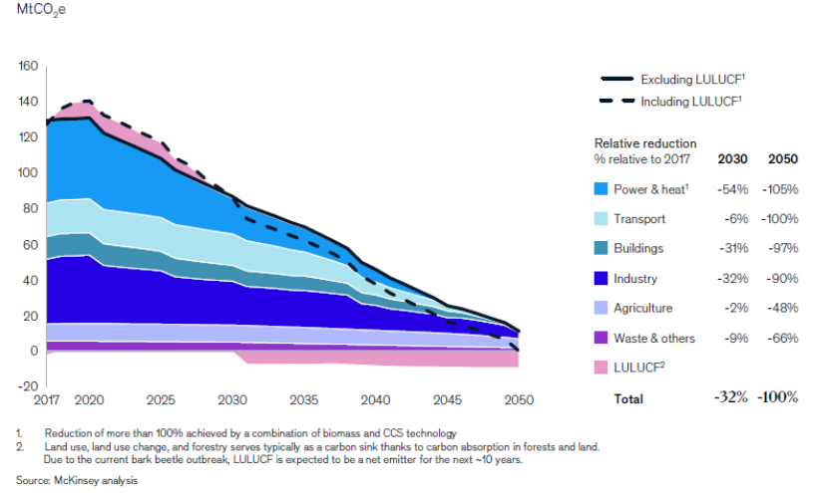
Emisní scénáře pro ČR do roku 2050

Slide 6
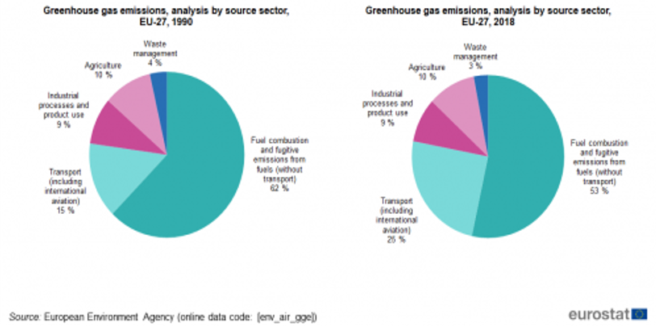
Sektorový rozpad emisí v EU-27 mezi 1990 a 2018

Slide 7


Čeká nás další zpřísnění cílů…
55%
40%
37/39%

Slide 8
Jak dekarbonizovat chemii?
Chemický průmysl dosáhl významných energetických úspor spojených se nížení emisí skleníkových plynů již v průběhu posledních 30 let.
Snížení emisí bylo dosaženo jednak částečným odstavením neefektivních technologií bez náhrady nebo náhradou vyspělejšími technologiemi.
Významným aspektem ke snížení emisí skleníkových plynů přispěl i postupný odklon od spalování uhlí.
Potenciál k dalšímu snižování emisí skleníkových plynů kromě pokračujících opatření uvedených níže je přechod na využívání OZE pro výrobu elektrické energie.
Nelze však opomenout skutečnost, že kogenerace elektrické energie společně s výrobou tepla je v chemických výrobních areálech sehrává významný synergický efekt (s ohledem na významnou potřebu tepla pro chemické technologie).

Slide 9
Zvýšení energetické účinnosti I
SILNÉ STRÁNKY
Postupné zlepšování procesů
Využití digitalizace a optimalizačních nástrojů pro řízení technologií (Průmysl 4.0)
SLABÉ STRÁNKY
V minulosti již došlo k výraznému zvýšení energetické účinnosti
Investiční náročnost a nízká návratnost investičních opatření při současné ceněn energie
Omezená podpora (zejména pro velké podniky, které tvoří páteř chemického průmyslu ČR)

Slide 10
Zvýšení energetické účinnosti II
PŘÍLEŽITOSTI
Snižování provozních nákladů
Disponibilita nových technologií na trhu a jejich dostupnost
Zvyšování know-how podniků a využití výsledků Energetických auditů
HROZBY
Transformace výroby formou robotizace a digitalizace, případně změnou technologií ve snaze odklonit se od fosilních paliv (vodík, chemická recyklace), může vést naopak ke navyšování energetických požadavků
V nedávné minulosti došlo k výraznému zvýšení energetické účinnosti. Naprostá většina v současné době používaných technologií v chemii se nachází na úrovni BAT (Nejlepší dostupní technologie) a nejsou známy alternativní technologie výroby, ani úsporná opatření s dosažením úspor na energiích v řádu desítek procent. Některé nové technologie a postupy otevírají možnosti pro další mírné vylepšování.

Slide 11
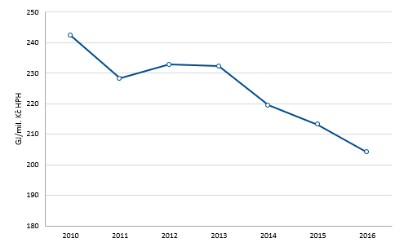
Vývoj energetické náročnosti průmyslu ČR, 2010 - 2016
Zdroj: Eurostat

Slide 12
Náhrada uhlí nízkoemisním palivem (ZP)
SILNÉ STRÁNKY
Dosažení úspory emisí min. 10-15%
Rozvíjející se infrastruktura
SLABÉ STRÁNKY
Vyšší provozní náklady
Investiční náročnost
PŘÍLEŽITOSTI
Legislativní podpora
Možnost využití infrastruktury dodávek ZP k využití biometanu
Možnost využití infrastruktury dodávek ZP k využití vodíku
HROZBY
Závislost na dovozech ZP – snížení energické bezpečnosti ČR
Při vyšší spotřebě, pravděpodobné navýšení ceny ZP s ohledem na využití v energetice a to v celé EU (zejména Německo, a Polsko)
Postoj EU k ZP jako fosilnímu palivu

Slide 13
Rekuperace tepelné energie
SILNÉ STRÁNKY
Snížení celkové spotřeby energie a s tím souvisejících emisí
K rekuperaci tepelné energie v chemickém průmyslu dochází již při kogeneraci při výrobě el. energie: využití tepla pro technologické účely
SLABÉ STRÁNKY
Investiční náklady
Nízká efektivita využití přebytků tepla pro vytápění budov starších konstrukcí s vysokou cenou jejich zateplování
Často nezájem externích odběratelů teplo využívat a vzdát se tak vlastního zdroje tepla
PŘÍLEŽITOSTI
Snížení energetické náročnosti
Využití přebytků tepla pro vytápění budov
HROZBY
Potenciální přebytek nízkokapacitního tepla, které nemá další využití

Slide 14
Využití biometanu jako paliva
SILNÉ STRÁNKY
Minimální změny technologie
Bezemisní palivo
Existující infrastruktura bio-plynových stanic (BPS) v ČR
Existující infrastruktura distribuce ZP v ČR
SLABÉ STRÁNKY
Nutnost transportu biometanu a Vyšší provozní náklady
Relativně nová technologie, která je bez vysokých dotací či výrazné provozní podpory (vyšší, než je aktuální návrh) nenávratná
Konkurence fosilních paliv. ...
PŘÍLEŽITOSTI
Napojení na lokální výrobce biometanu
Legislativní úprava. Efektivnější dotační podpora nových BPS s ohledem na návratnost investice = zvýšení motivace
Využití ČOV pro výrobu bio-metanu
HROZBY
Realizace strategie Farm-to-Fork: snižování intenzity zemědělské produkce, udržení organického uhlíku v půdě
Nedostatek biometanu pro všechny sektory (doprava je upřednostněna)
Nedostatek biomasy a odpadů – potlačování cíleně pěstované biomasy, nutnost svážet odpady, kterých není dostatek

Slide 15
Využití vodíku jako paliva
SILNÉ STRÁNKY
Dokonale bezemisní palivo
SLABÉ STRÁNKY
Nutnost úpravy hořáků při úplné náhradě
Vyšší provozní náklady
Nedostatek nízkoemisního vodíku
Nízká objemová výhřevnost (kapacitní omezení)
PŘÍLEŽITOSTI
Možnost přimísení k ZP v malých koncentracích bez nutnosti úpravy technologie a distribuční sítě
HROZBY
Technologie nebude ekonomicky výhodná
Omezenost a nákladovost manipulace a skladování

Slide 16
Zachycování, ukládání a zpracování CO2 (CCSU)
SILNÉ STRÁNKY
CCS a CCU jsou jedinou cestou, jak využít CO2 z technologických a tepelných emisí
SLABÉ STRÁNKY
CCS/CCU je velmi drahé
Není identifikováno vhodné velké úložiště pro CCS v ČR, nelze řešit několika málo úložišti – CO2 je nutné ukládat co nejblíže místu vzniku
CCU technologie nejsou ještě propracované k průmyslové aplikaci
Snížení energetické účinnosti při využití technologií CCS
PŘÍLEŽITOSTI
Implementace nových technologií pro využití CO2 pro výrobu chemických derivátů
Dotační podpora procesů CCSU (investiční, provozní)
Disponibilita nových technologií na trhu a jejich postupná dostupnost
Vytvoření dodatečných pracovních míst
Využití starých důlních staveb pro CCSHROZBY
Potenciální přebytek nízkokapacitního tepla, které nemá další využití
HROZBY
celkové náklady a absence infrastruktury pro dopravu a zpracování zachyc. CO2
pro většinu konverzních procesů CO2 (CCU) je nezbytná disponibilita (zeleného) vodíku, resp. „zelené“ elektřiny

Slide 17
Závěry I
Požadavky na stále zelenější evropský průmysl rostou.
Průmysl masivně investuje do snižování uhlíkové a energetické náročnosti a ZATÍM se drží i když řada firem již přesouvá výroby mimo EU.
Do roku 2050 lze očekávat odstavení stávajících energetických podnikových zdrojů, a to z důvodů externalizace dodávek energií (přechod na elektrickou energii) nebo technologickými změnami (např. využívání exotermních procesů pro výrobu energií).
Nelze předpokládat ani provoz výrob, které jsou založeny na produktech zpracování uhlí. Zcela nepochybně dojde k významné strukturální změně celého odvětví i s ohledem na vývoj výrobkového portfolia a celospolečenské poptávky.

Slide 18
Závěry II
Chemický průmysl je značně rozmanitý, dopady nelze nyní kvantifikovat.
Vítáme snahu Komise podporovat investice do snižování uhlíkové stopy výrobků inovací, rekvalifikace pracovní síly, přístup k rizikovému financování a investice do VaV. Tyto je však nutné provádět koncepčně, s ohledem na nemalé změny, kterých bylo dosud dosaženo a při zachování globální konkurenceschopnosti evropského průmyslu.
Chemie zásadním způsobem pomáhá snižovat emise skleníkových plynů napříč odvětvími a je šancí pro zelenou transformaci ekonomiky!

Slide 19
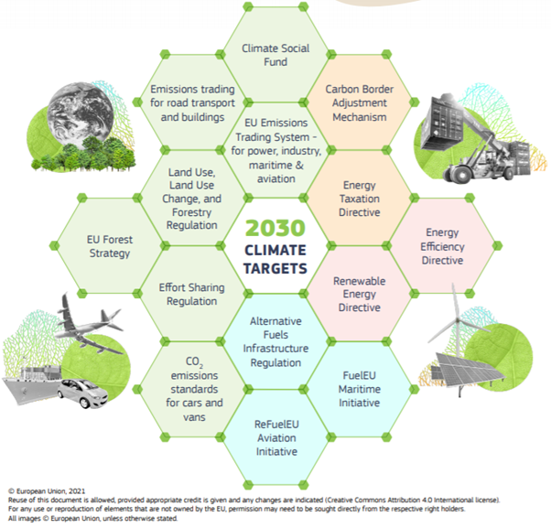
Balíček „FIT FOR 55“ definován jako
  „Sociálně spravedlivá, konkurenceschopná, zelená transformace jako příležitost pro inovace, investice a zdravější přírodu i společnost“.

Slide 20
Obsah legislativního balíčku „Fit FOR 55“
EED (směrnice o energetické účinnosti).
RED (biopaliva, OZE).
ESR (sdílené úsilí snižování emisí mimo ETS).
ETS (změny v ETS, povolenky, nové sektory).
Výkonnostní normy pro vozidla (biopaliva, paliva, doprava).
AFID (nařízení o infrastruktuře pro alternativní paliva).
CBAM (zatím hnojiva – konkurenceschopnost).
Energy Tax Directive (zdanění energií).
Social Climate Fund (financování – nový fond pro regulaci dopadů).

Slide 21
Klíčové body FIT FOR 55
Zákaz prodeje nových osobních vozidel se spalovacími motory od 2035.
Nové ETS pro budovy a dopravu + design a klíč pro rozdělení prostředků v rámci SKF.
Technologická neutralita zpochybněna v mnoha částech F55 – role plynu v MdF, podpora pouze pro „zelený vodík“.
Nastavení zpoplatnění uhlíku na hranicích (CBAM) - složitá debata o “přechodné“ bezplatné alokaci pro sektory v ETS probíhá, důležité je nastavení systému x WTO.
Kritéria pro stanovování cílů mimo ETS (ESR) - HDP na obyvatele solidarita – využití rezervy v rámci LULUCF.
Ponechání cíle pro OZE a energetickou účinnost na úrovni EU (s příspěvky ČS) – obsahuje i návrh na podcíle pro průmysl a budovy.

Slide 22
Fit FOR 55 a SCHP ČR
Tématům FF55 i dalším tématům spojeným s EGD se od začátku loňského roku věnuje pracovní skupina EGD.
Pro chemii bude mít zásadní dopad nastavení EU ETS x CBAM (hrozba zrušení bezplatné alokace a nevhodně nastavený mechanismus CBAM), změny v oblasti zdanění energií, nastavení v oblasti alternativních paliv, ale i další.
Možnosti elektrifikace?

Slide 23
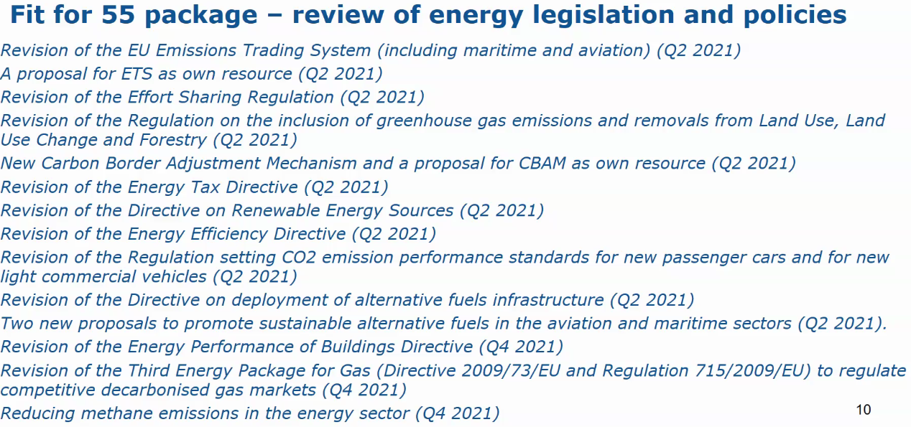
Harmonogram „očekávání“

Slide 24

Kontakt:
Svaz chemického průmyslu ČR, z.s.
Rubeška 393/7
190 00 Praha 9
Česká republika
www.schp.cz
jaroslav.suchy@schp.cz
Ivan.soucek@schp.cz

